Slide 1
LC 7 - Dosages
Alexandra d’arco

Slide 2
I.2) Dosage par spectrophotométrie
Tube à essais | 1 | 2 | 3 | 4 | 5
Volume V de solutions S2 de colorant (en mL) | 2 | 4 | 6 | 8 | 10
Volume V’ d’eau distillé (en mL) | 8 | 6 | 4 | 2 | 0
Concentration de E131 dans S2 (en mol/L)

Slide 3
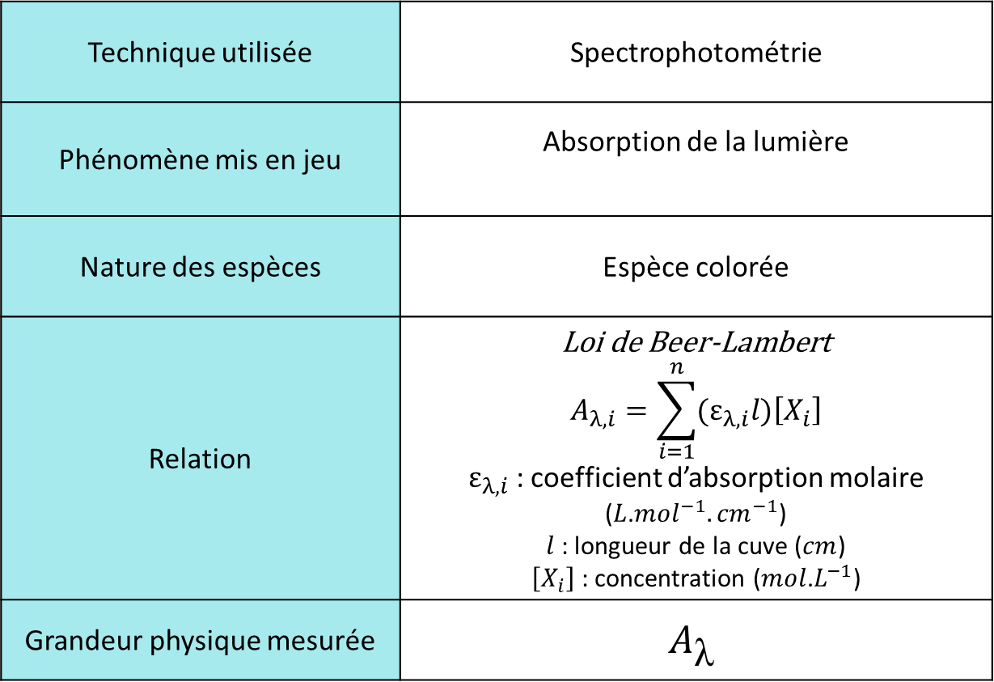
I.3) Dosage par spectrophotométrie
Technique utilisée | Spectrophotométrie
Phénomène mis en jeu | Absorption de la lumière
Nature des espèces | Espèce colorée
Relation | Loi de Beer-Lambert $$A_{λ,i}=\sum_{i=1}^{n}{(ε_{λ,i}l)\left[X_{i}\right]}$$ $ε_{λ,i}$ : coefficient d’absorption molaire ($L$.${mol}^{−1}.{cm}^{−1}$) $l$ : longueur de la cuve ($cm$) $\left[X_{i}\right]$ : concentration ($mol$.$L^{−1}$)
Grandeur physique mesurée | $$A_{\text{λ}}$$

Slide 4

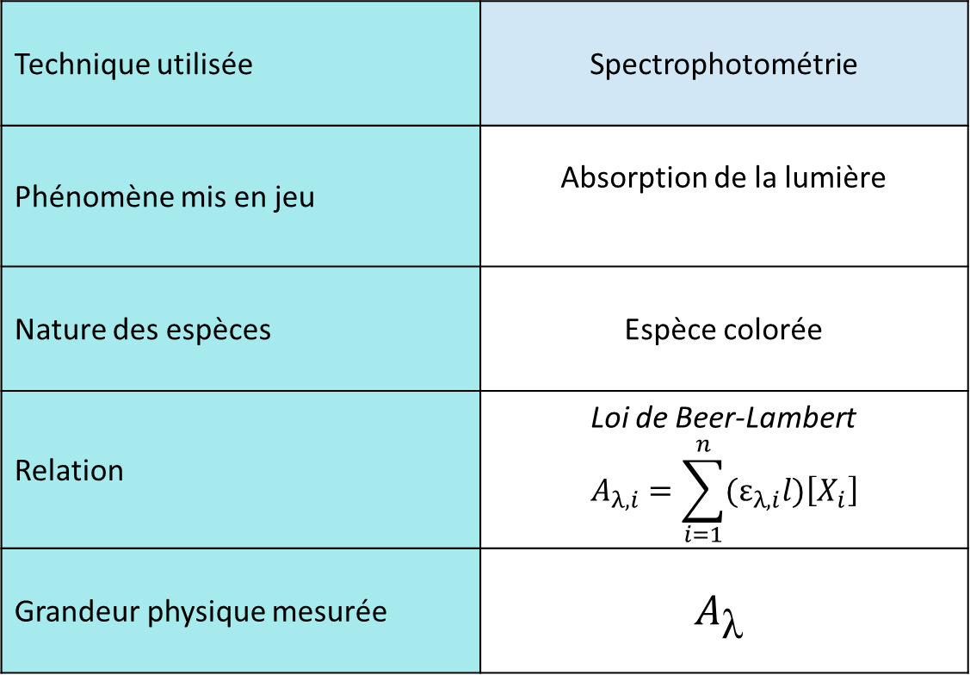
I.3) Dosage par conductimétrie
Technique utilisée | Spectrophotométrie
Phénomène mis en jeu | Absorption de la lumière
Nature des espèces | Espèce colorée
Relation | Loi de Beer-Lambert $$A_{λ,i}=\sum_{i=1}^{n}{(ε_{λ,i}l)\left[X_{i}\right]}$$
Grandeur physique mesurée | $$A_{\text{λ}}$$
Conductimétrie
Passage du courant électrique
Ions
Loi de Kohlrausch
ϭ

Slide 5
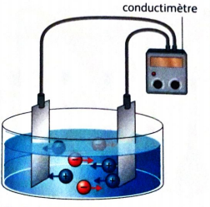
I.3) Dosage par conductimétrie
Le passage du courant dans la solution est dû au déplacement des charges dans deux sens opposés.

Slide 6
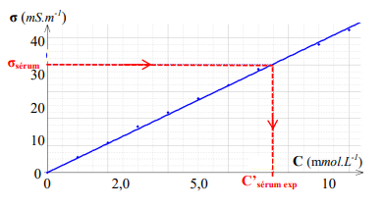
I.3) Dosage par conductimétrie
$$σ_{sérum}=λ_{{Na}^{+}}\left[{Na}^{+}\right]+λ_{{Cl}^{−}}\left[{Cl}^{−}\right]$$

Slide 7
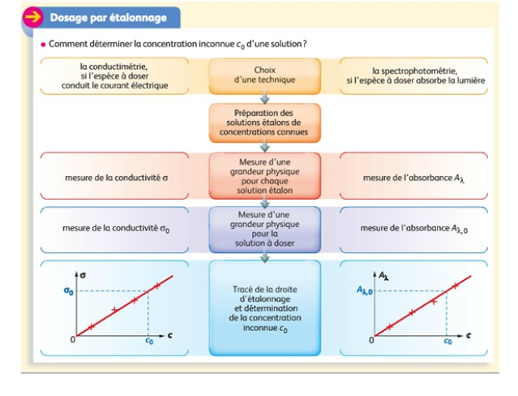

Slide 8
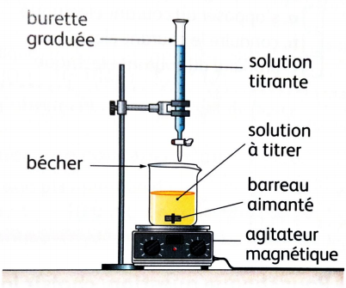
Titrage

Slide 9
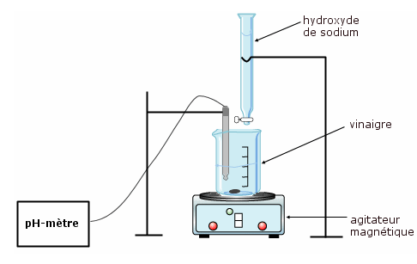

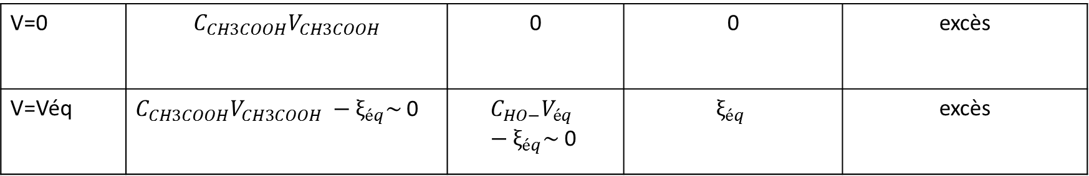
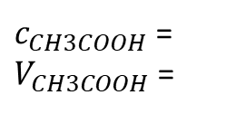
Titrage pH-métrique du vinaigre
$${ c}_{HO−}=$$
$$V_{versé}$$
$c_{CH3COOH}$ =
$V_{CH3COOH}$ =
${{CH}_{3}COOH}_{(aq)} + {{HO}^{−}}_{(aq)}→ {{{CH}_{3}COO}^{−}}_{\left(aq\right) }+ { H2O}_{(aq)}$
V=0 | $$C_{CH3COOH}V_{CH3COOH}$$ | 0 | 0 | excès
V=Véq | $C_{CH3COOH}V_{CH3COOH} −ξ_{éq}\sim$0 | $${C_{HO−}V}_{éq}−ξ_{éq}\sim \text{0}$$ | $$ξ_{éq}$$ | excès
A l’équivalence :${ C}_{CH3COOH}V_{CH3COOH}=$ ${C_{HO−}V}_{éq}$

Slide 10
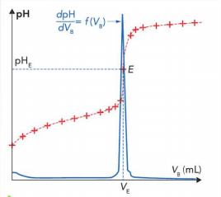
Méthode de la dérivée
Déterminer le volume à l’équivalence avec la dérivée tracée en bleu

Slide 11
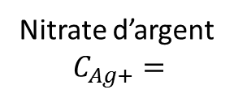
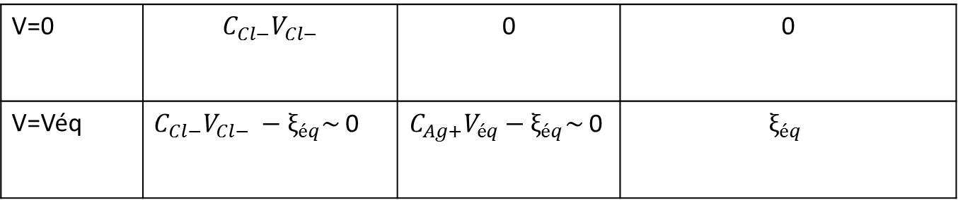
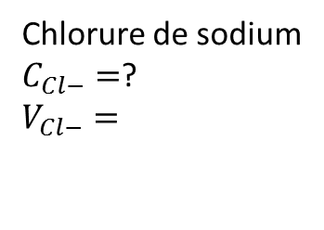
Titrage conductimétrique des ions chlorures
Nitrate d’argent
$$C_{Ag+}=$$
Chlorure de sodium
$C_{Cl−}=$?
$V_{Cl−}=$
Conductimètre
$${Ag}_{(aq)}^{+} + {Cl}_{(aq)}^{_}={ AgCl}_{(s)}$$
V=0 | $$C_{Cl−}V_{Cl−}$$ | 0 | 0
V=Véq | $C_{Cl−}V_{Cl−} −ξ_{éq}\sim$0 | $${C_{Ag+}V}_{éq}−ξ_{éq}\sim \text{0}$$ | $$ξ_{éq}$$
A l’équivalence :${ C}_{Cl−}V_{Cl−}=$ ${C_{Ag+}V}_{éq}$

Slide 12
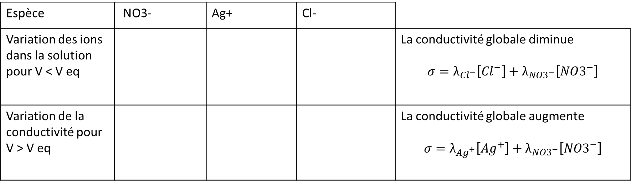
Evolution des espèces dans la solution
Espèce | NO3- | Ag+ | Cl-
Variation des ions dans la solution pour V < V eq |  |  |  | La conductivité globale diminue $$σ=λ_{{Cl}^{−}}\left[{Cl}^{−}\right]+λ_{{NO3}^{−}}\left[{NO3}^{−}\right]$$
Variation de la conductivité pour V > V eq |  |  |  | La conductivité globale augmente $$σ=λ_{{Ag}^{+}}\left[{Ag}^{+}\right]+λ_{{NO3}^{−}}\left[{NO3}^{−}\right]$$
λ°(Cl- ) = 7,63 mS.m2 mol-1 ; λ°(Ag+) = 6,19 mS.m2 mol-1 ; λ°(NO3-)= 7,14 mS.m2 mol-1

Slide 13
